Slide 1

吃了么 第二次项目迭代
组员： 韦锡宇、徐致远、张皓禹、黄佳慧
徐嘉阳、吴苏桓、傅珂琳、马佳媛

Slide 2


Demo展示
吃了么
一款专属PKUer的健康饮食软件

Slide 3

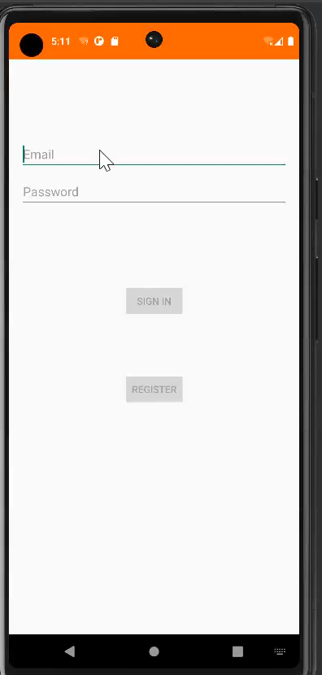

进度介绍
Demo展示
吃了么
一款专属PKUer的健康饮食软件

Slide 4
进度介绍
吃了么
一款专属PKUer的健康饮食软件

Slide 5
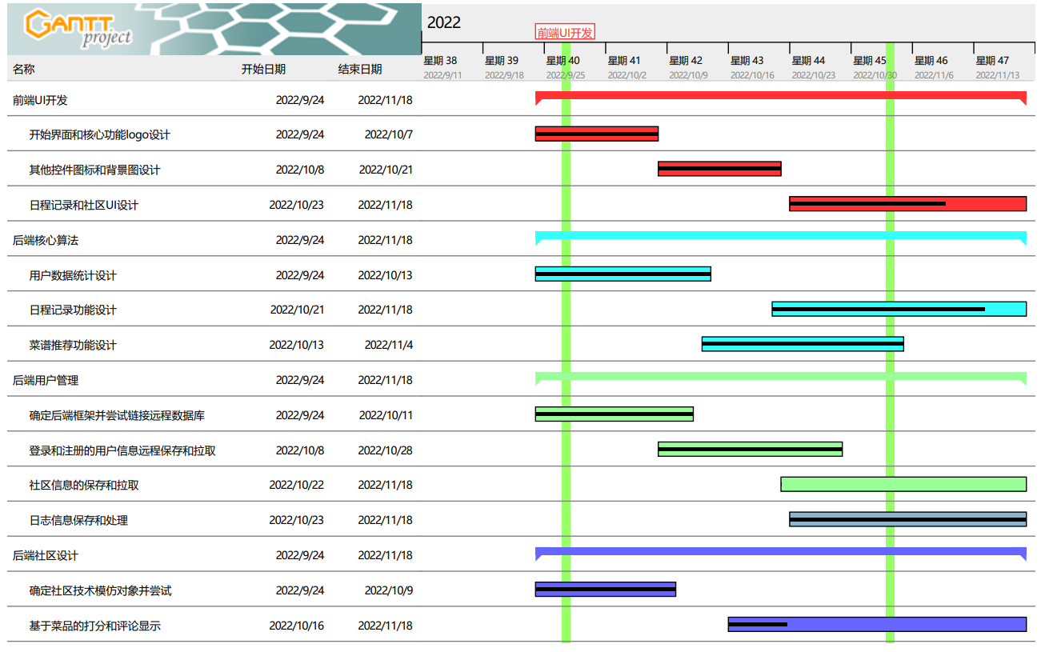


甘特图 PKU-Eater

Slide 6
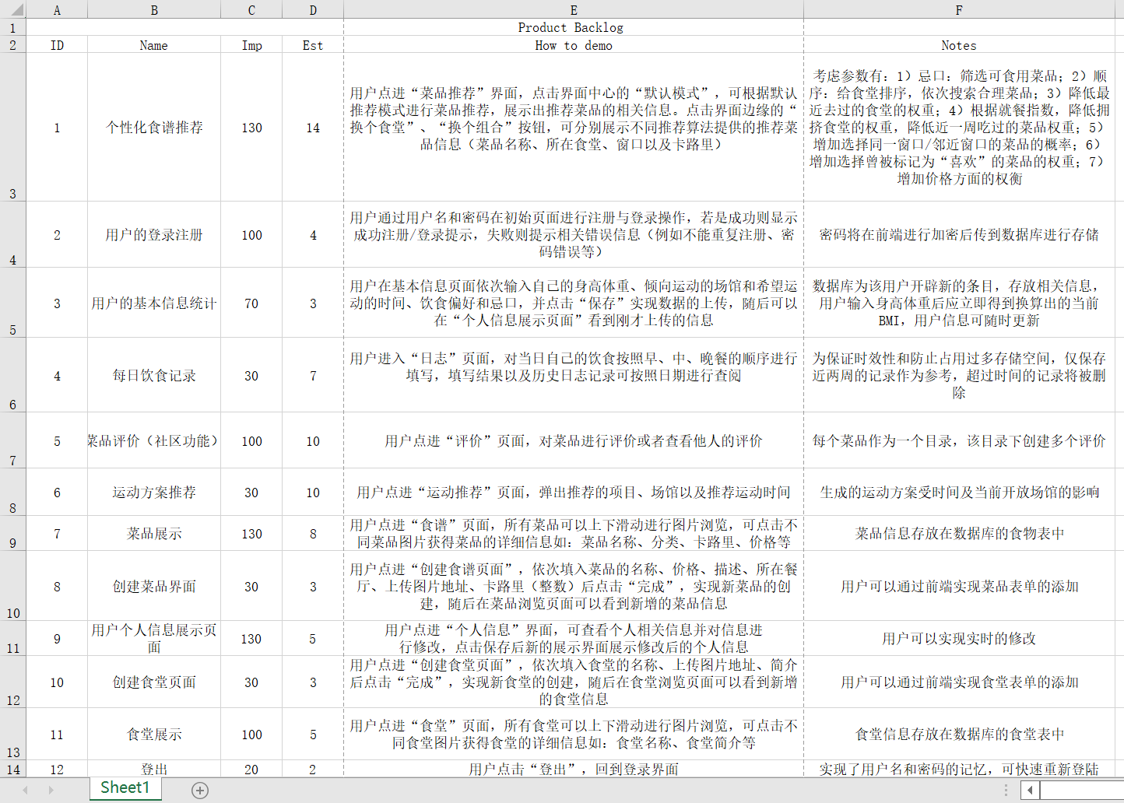
Backlog PKU-Eater

Slide 7

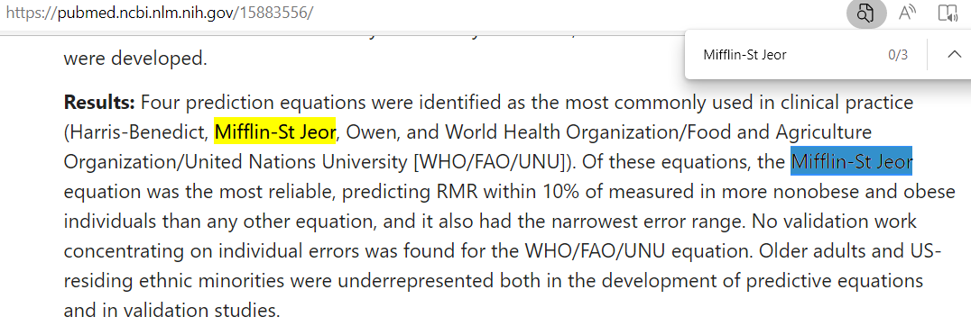
菜品推荐算法
可摄入热量的计算
使用Mifflin-St Jeor热量计算方法——目前位置全球公认的最为准确的热量计算方法
根据用户设置的生日、性别、身高、体重等信息综合为用户计算一顿饭应当摄入的卡路里数据，并据此推荐
与各大健康App（Keep、华为运动健康）的健康数据相同/很接近

Slide 8
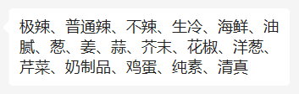
菜品推荐算法
推荐营养均衡的菜品
算法实现了为用户呈上一份包含主食、荤菜和素菜的营养均衡的菜品
实现对忌口设置的支持
算法会根据用户设置的忌口，自动忽略包含该忌口的菜品

Slide 9
菜品推荐算法
实现对预算设置的支持
根据用户希望在一顿饭上的花费，量身定制菜品的推荐
综合步行距离的考量
根据菜品所在的窗口，算法会推荐相隔尽可能近的菜品组合，让用户可以在步行最短距离下选购到组合内的菜品

Slide 10
菜品推荐算法
实现对“换个推荐”功能支持
对上次推荐的结果进行哈希，点击“换个推荐”时，会根据哈希值判断推荐结果是否相同
添加随机扰动因素
算法随机地选择接受或者拒绝新的推荐组合。随机因素让即使输入相同也能得到不同的结果

Slide 11
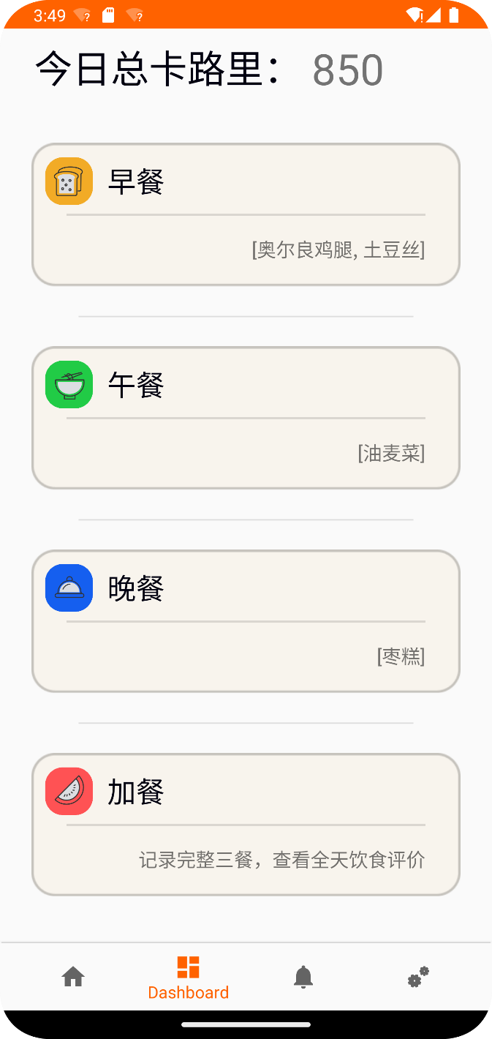
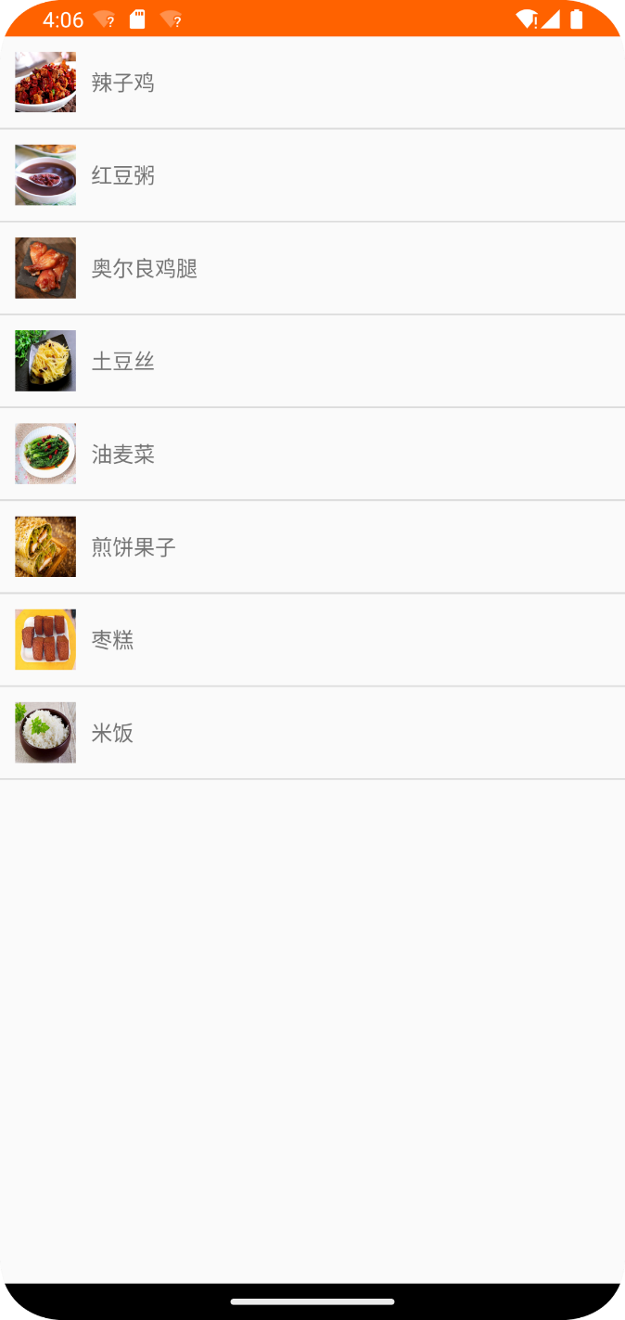
日志功能
实现用户对餐食的记录功能
用户可以记录早餐、中餐、晚餐、加餐
自动计算用户一天内摄入的热量之和

Slide 12
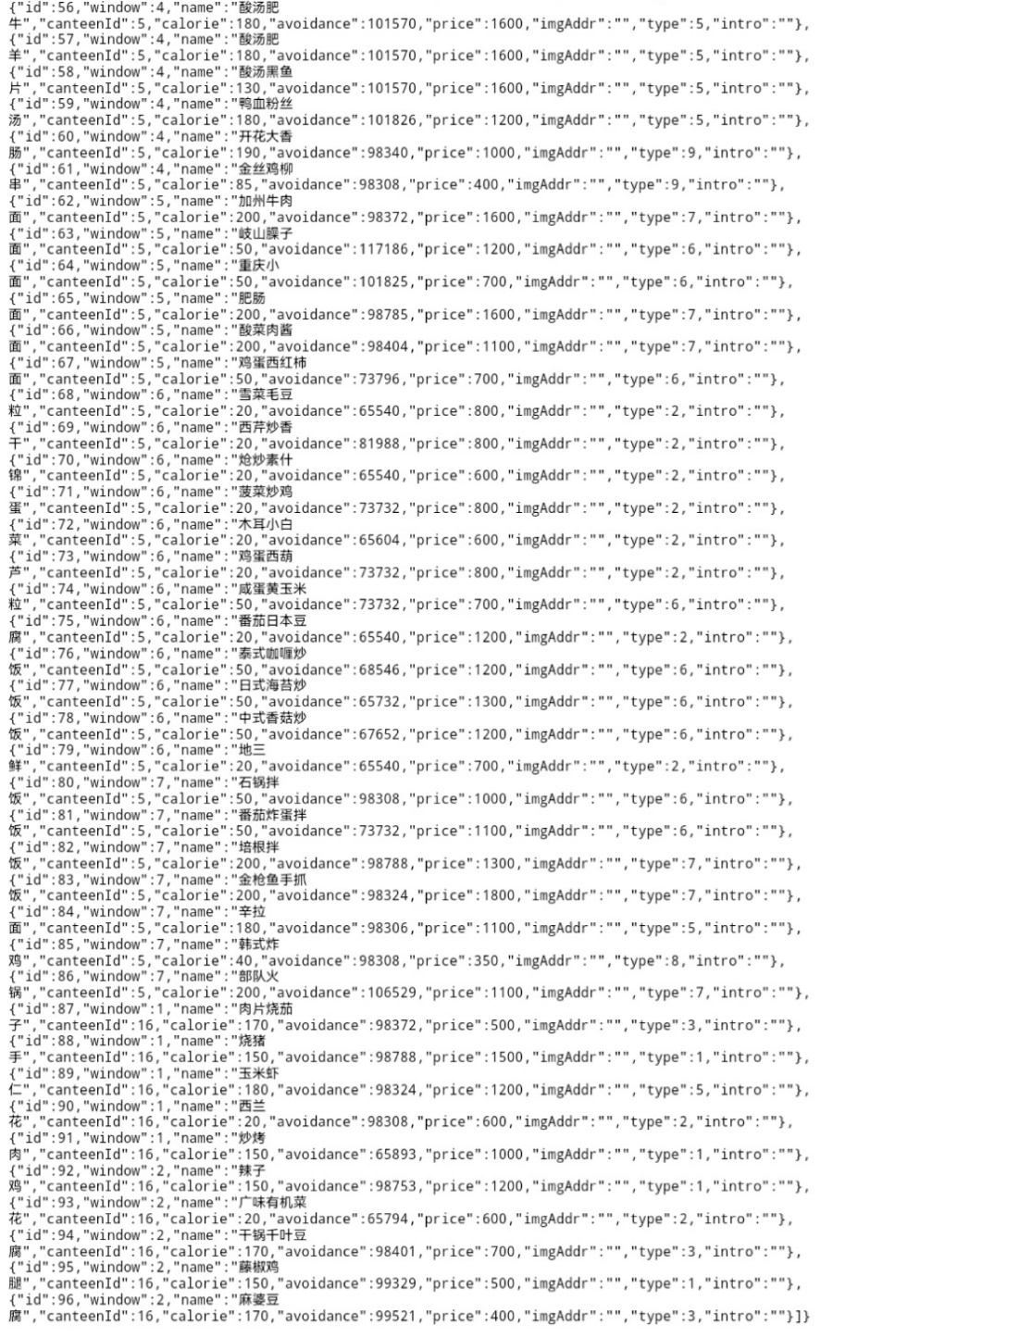
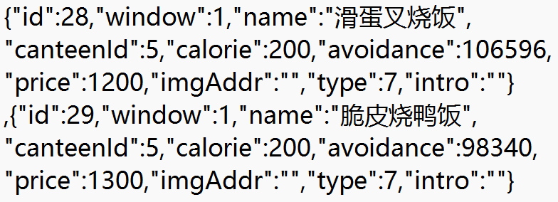
后端工作
完善了菜品条目
小组成员打卡校内各个食堂收集数据
97个菜品，涉及3个食堂、12个窗口
增加了添加和查询日志功能

Slide 13
项目信息
吃了么
一款专属PKUer的健康饮食软件

Slide 14
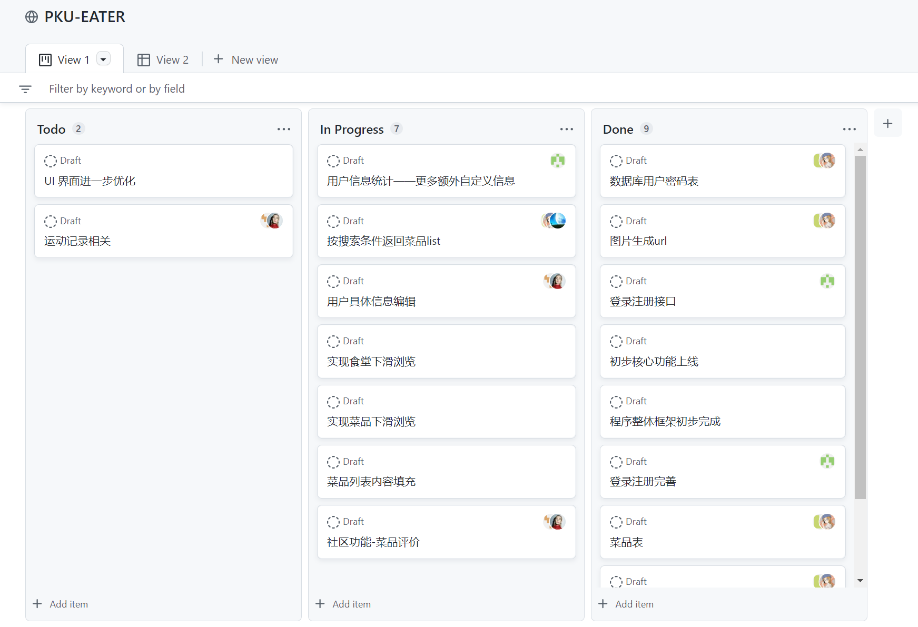
看板 PKU-Eater

Slide 15
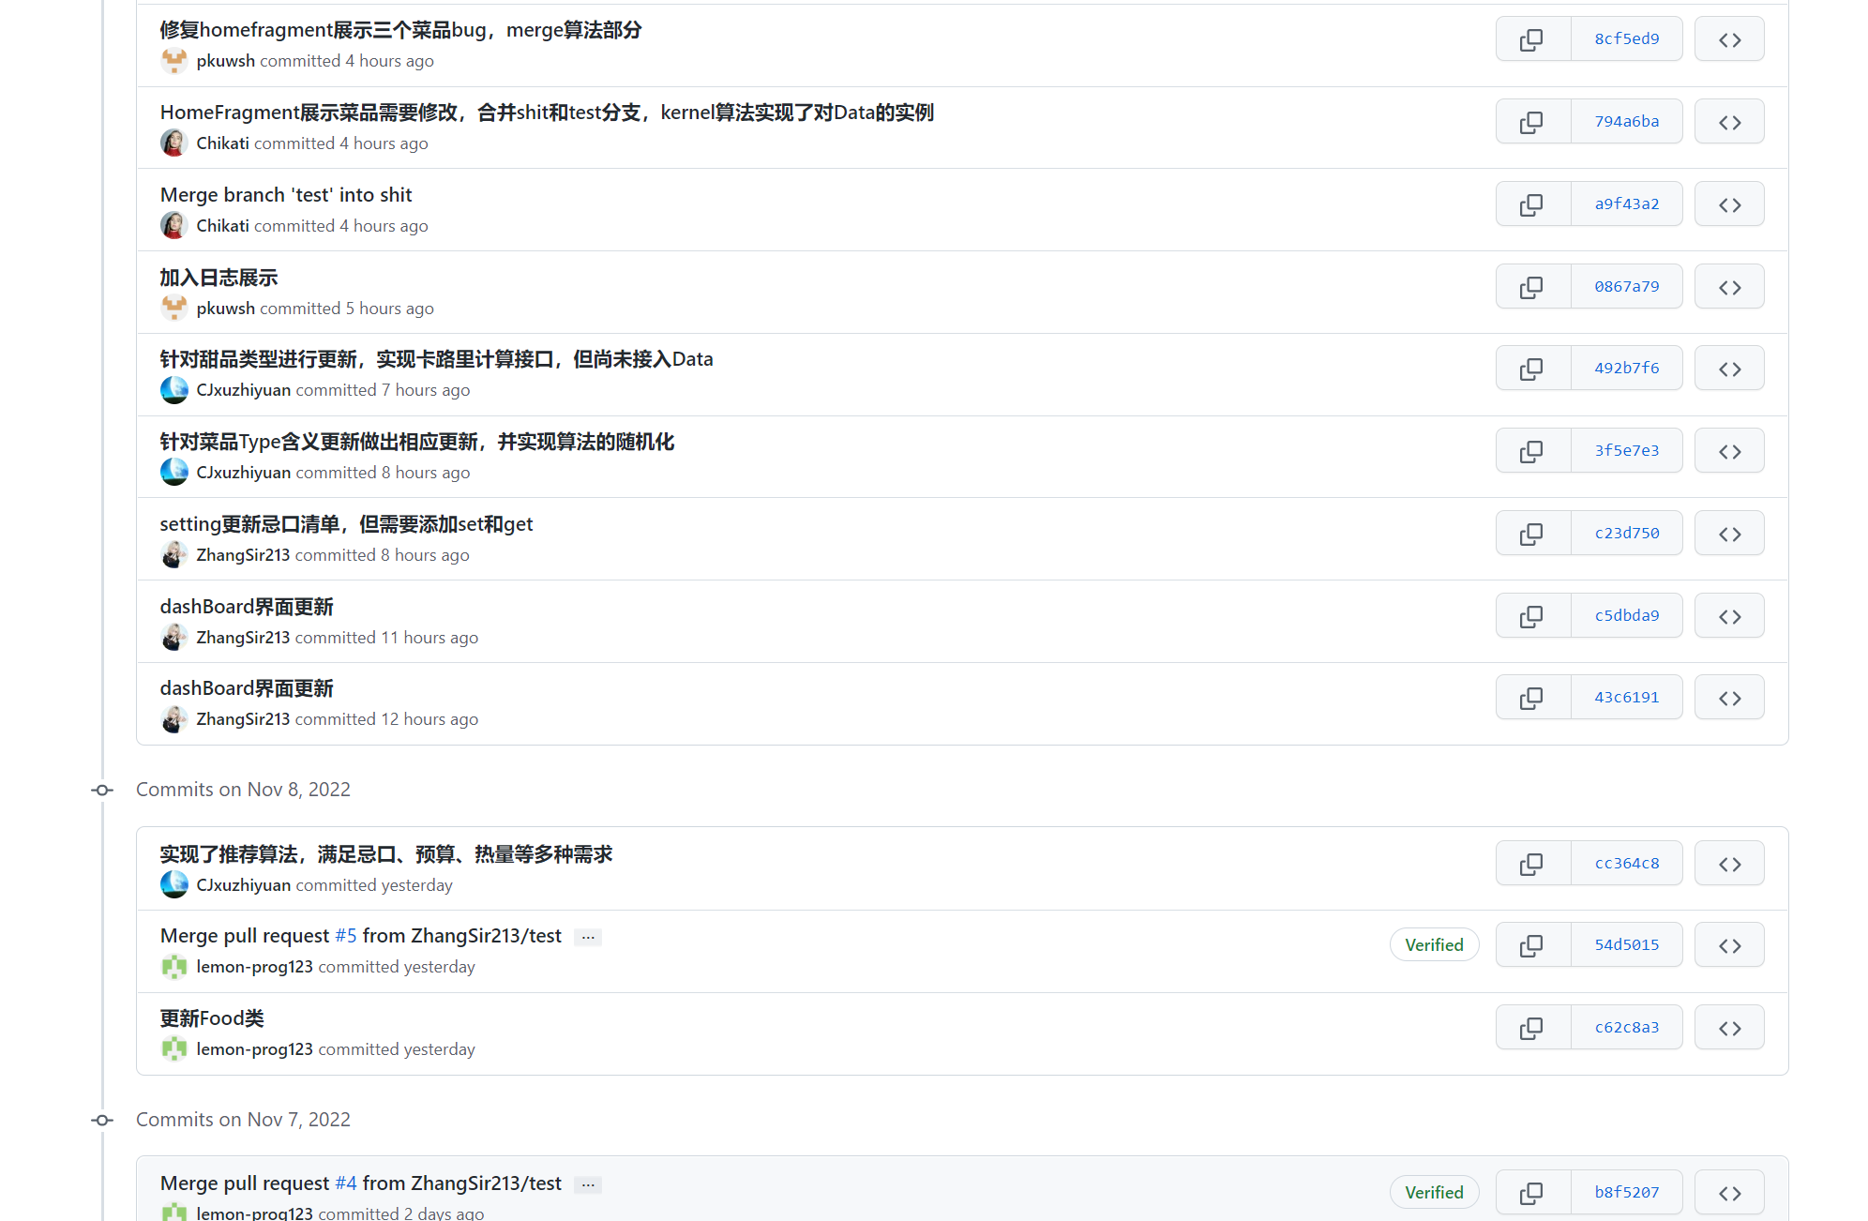
提交 Commit PKU-Eater

Slide 16
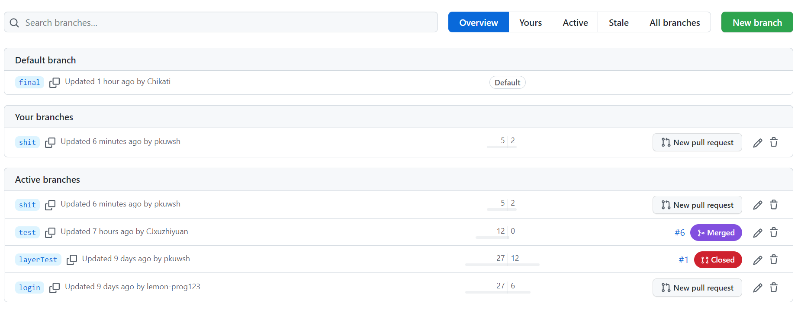
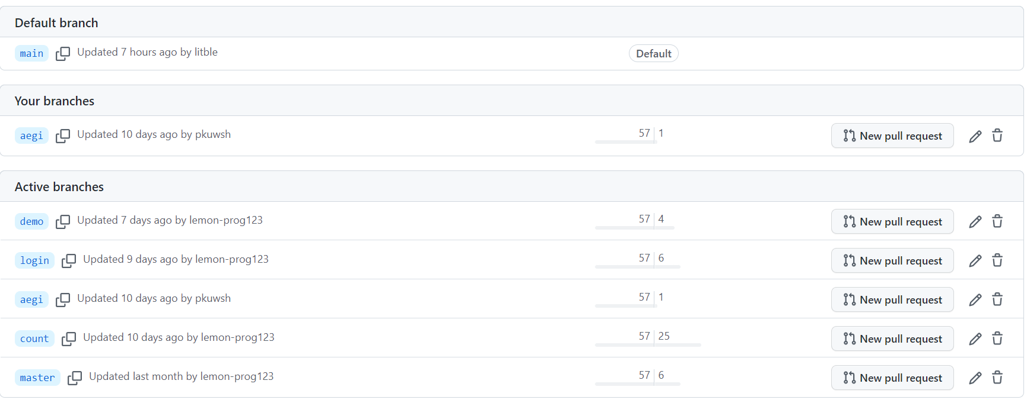
分支 Branch PKU-Eater

Slide 17
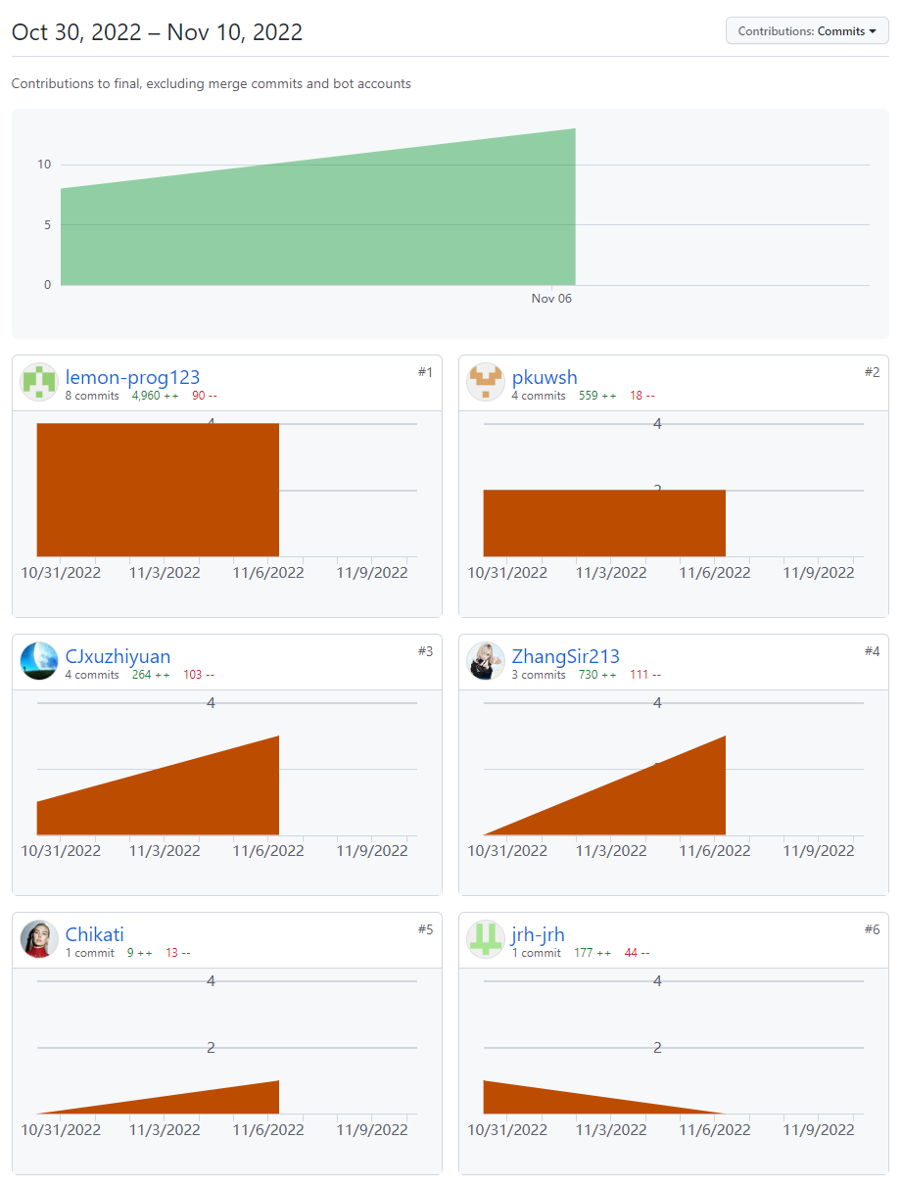
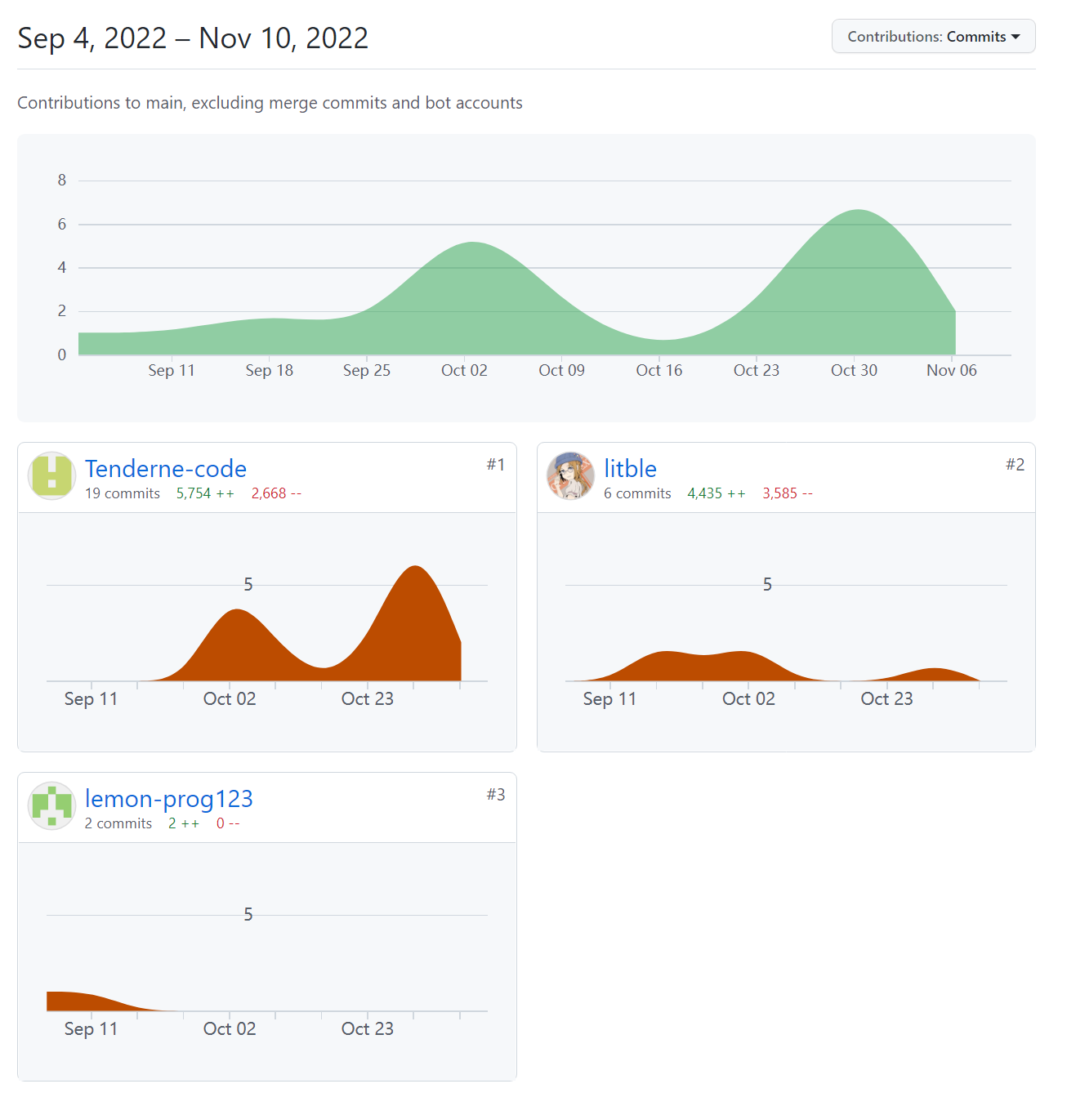
贡献 Contribution PKU-Eater

Slide 18
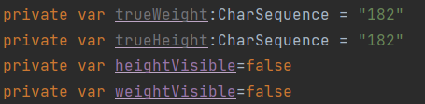
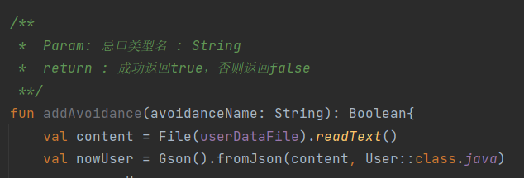
代码规范 PKU-Eater
使用规范的命名法
小驼峰命名法
添加恰当的注释
增加代码可读性
合理的视觉组织
统一代码缩进、换行、空格形式

Slide 19
下阶段工作
吃了么
一款专属PKUer的健康饮食软件

Slide 20
下阶段工作
推荐算法
与前端联动，支持用户设计增重/减肥目标，优化可摄入卡路里的计算
强化推荐算法，更加稳定和鲁棒
前端
添加菜品图片的展示
美化UI
其他功能
非功能需求（数据安全性等）
菜品评价功能（社区功能）
使用EditorConfig进一步统一代码规范
后端
支持日志上传服务器

Slide 21
谢谢！
吃了么
祝大家吃得开心！

